Slide 1

Le diplôme, un passeport pour l’emploi

Slide 2
Emploi , qualification et capital humain
A partir de données chiffrées , on analysera la relation entre le niveau et la nature des études poursuivies et l’accès à un emploi plus ou moins qualifié .On montrera que la poursuite d’études supérieures est un investissement en capital humain mais qu’elle est aussi influencée par le milieu social.

Slide 3
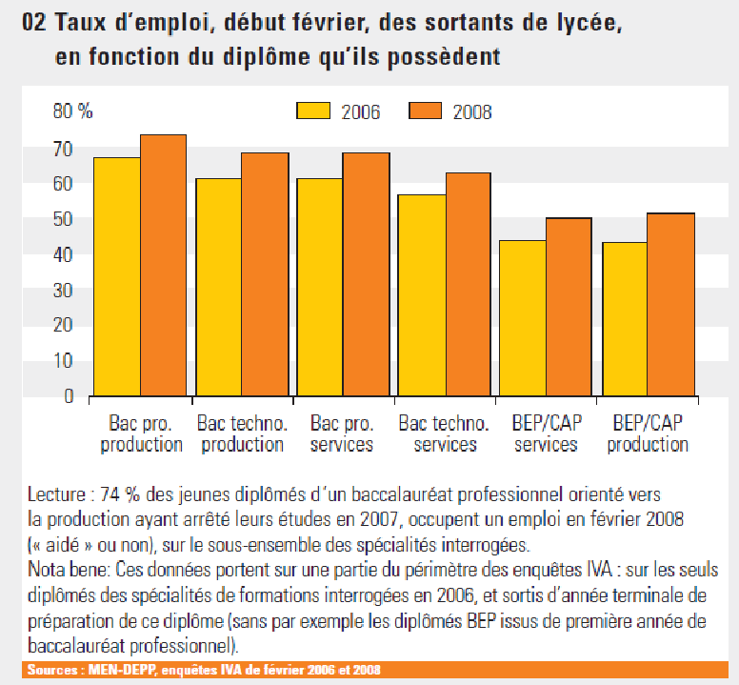
Le document ci-contre nous montre le taux d’emploi des anciens lycéens en fonction du diplôme qu’ils possèdent.
Entre 60 et 70 % des diplômés de bacs professionnels possèdent un emploi.
Les diplômés de BEP/CAP ont eux, plus de mal à trouver un emploi. (~ 50 %)

Slide 4
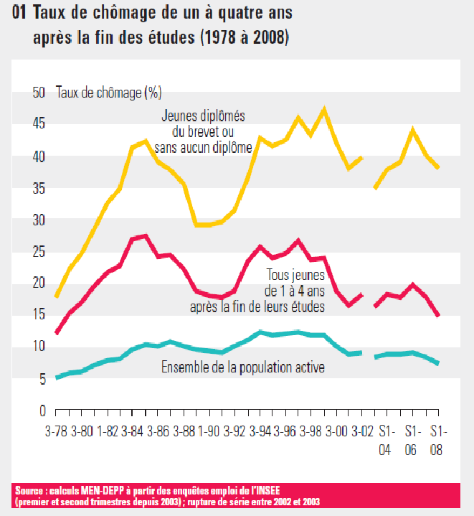
Dans ce document on peut voir qu’en 78 le taux de chômage de l’ensemble de la population active est de 5%. En revanche pour les jeunes de 1 à 4 ans après la fin des études il est deux fois plus important. Pour les jeunes peu ou pas diplômés le chômage concerne 1 jeune sur 5. Enfin être peu ou pas diplômé est extrêmement discriminant, puisque 1 jeune sur 5 sans diplôme est au chômage.
En 2008, le taux de chômage de l’ensemble de la population active est plus élevé à 8%; le taux pour tous les jeunes de 1 à 4 ans après la fin des leurs études est deux fois plus élevé à 15% En revanche pour les jeunes sans diplôme le taux de chômage a connu une forte hausse et est maintenant rendue 40%.

Slide 5
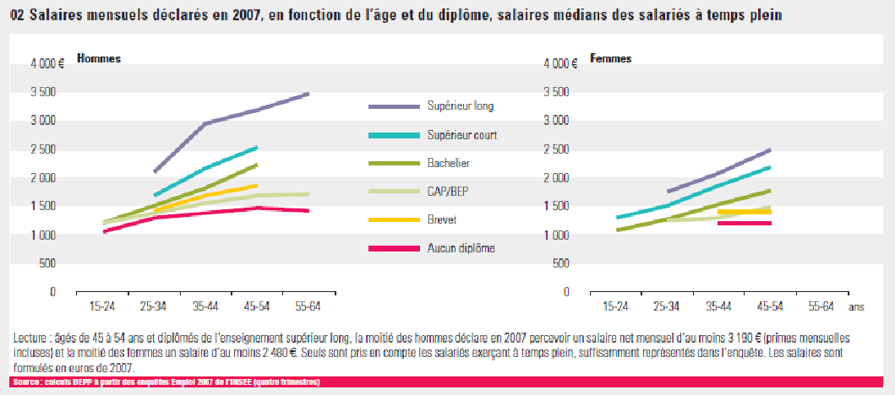
Dans ce document on remarque surtout un écart de salaire de 30% entre les femmes et les hommes pour les supérieurs longs . Pour les diplômés du brevet les écarts de salaire sont importants .
De plus les autres diplômés ont quelques écarts de salaire peut significatif .0

Slide 6
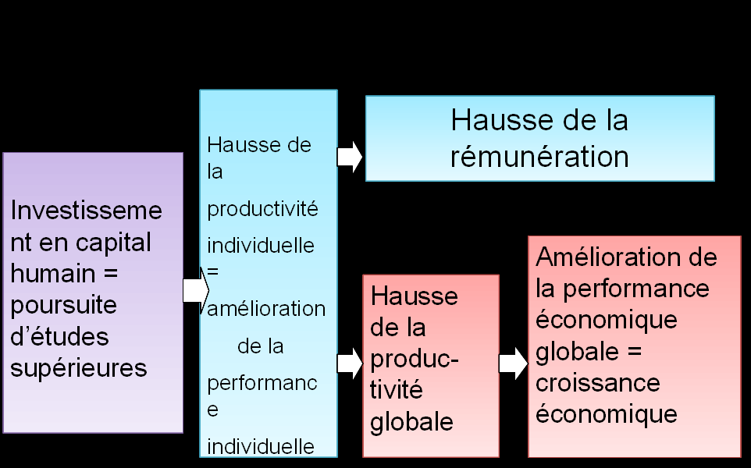
Le Capital Humain

Slide 7
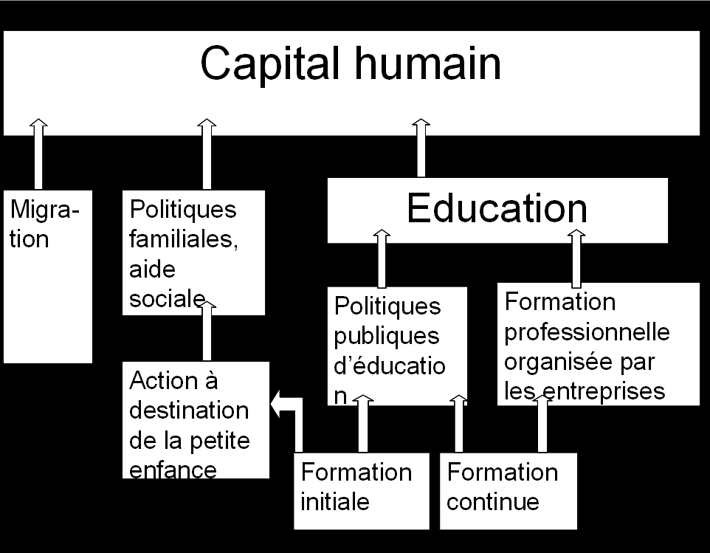

Slide 8
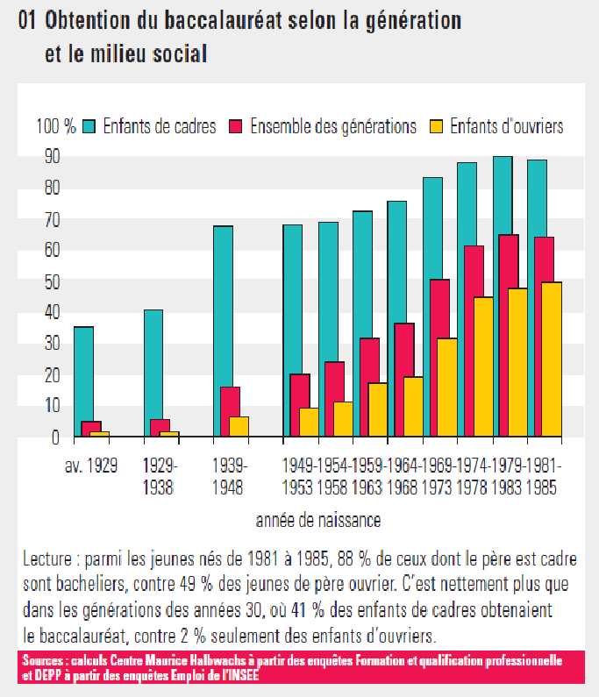
Parmi les jeunes nés de 1981 à 1985 , 88% de ceux dont le père est cadre sont bacheliers , contre 49% des jeunes de père ouvriers . C’est nettement plus que dans les générations des années 30 ,ou 41% des enfants de cadres obtenaient le baccalauréat , contre 2% seulement des enfants d’ouvriers .

Slide 9
Conclusion
La détention d’un diplôme constitue une relative protection contre le risque du chômage. L’entrée dans le monde du travail est facilitée par le diplôme qui permet souvent une insertion plus rapide et dans des conditions plus favorable : en 2008 , par exemple , alors que le taux de chômage des jeunes sortis de formation depuis 1 à 4 ans en moyenne était 14.4% il n’était que de 6.1 % par les diplômes de l’enseignement supérieur mais montait à 38% pour les non-diplômé
L’exposition au chômage des moins diplômé est particulièrement forte et préoccupante . Apres un repli début 2008 les expositions au chômage des jeunes et de la population active dans son ensemble sont en forte hausse début 2009 .
La moitié des enfants d’ouvriers nés au début des années 1980 sont bacheliers . Les seconds cycles de l’enseignement secondaire et de l’enseignement supérieur sont plus ouverts aujourd’hui que par le passe aux différents groupes spéciaux .
En début de carrière la catégorie socioprofessionnelle dépend du diplôme obtenu.
Sources : documentations sur l’insee

Slide 10
Diaporama réalisé par :
-Flavie Mahé
-Floriane Le Falher
-Maëlle Trébossen
-Manon Simon

